Slide 1

第二章 逻辑代数和函数化简
数字系统逻辑设计
Digital System and Logic Design
主编：王维华、曲兆瑞
山东大学出版社
主讲人：张瑞华
山东大学 计算机科学与技术学院

Slide 2
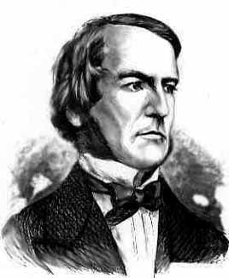
逻辑代数
逻辑代数
  由英国数学家乔治·布尔奠定的，因此又称为布尔代数
布尔生平简介
1815年11月2日生于林肯，鞋匠之子，中专（商业学校）毕业
1831—1835年，中学数学教师
1835年，在林肯市创办了一所中学，一面教书，一面自学高等数学
1849年，34岁的布尔分别获得牛津大学和都伯林大学的名誉博士学位．随即被聘为爱尔兰科克皇后学院(今爱尔兰大学)的数学教授
1864年12月8日因重感冒引发肺炎死于爱尔兰的科克，享年59岁
布尔最小的女儿E．莉莲(Lillian)，即小说《牛虻》的作者，笔名B． L．伏尼契(Voynich)．
George Boole
[1815～1864年]

Slide 3
逻辑代数
布尔代数的二值性质应用于两态元件组成的数字电路(开关电路)尤为适合，自从布尔代数用于开关数字电路之后，又被称为开关代数。
目前，逻辑代数已成为研究数字系统逻辑设计的基础理论。无论何种形式的数字系统，都是由一些基本的逻辑电路所组成的。
为了解决数字系统分析和设计中的各种具体问题，必须掌握逻辑代数这一重要数学工具。

Slide 4

内容提要
2.1 逻辑代数和逻辑门
2.2 基本定律、公式和规则
2.3 代数法化简逻辑函数
2.4 卡诺图法化简逻辑函数
2.5 多输出函数的化简

Slide 5
2.1 逻辑代数和逻辑门
在数字电路中，我们要研究的是电路的输入输出之间的逻辑关系，所以数字电路又称逻辑电路，相应的研究工具是逻辑代数（布尔代数）。
在逻辑代数中，逻辑函数的变量只能取两个值（二值变量），即0和1，中间值没有意义，这里的0和1只表示两个对立的逻辑状态，如电位的低高（0表示低电位，1表示高电位）、脉冲的有无等。

Slide 6
逻辑代数和普通代数
共同点
  有变量和变量的运算
逻辑代数
  用字母表示变量，取值只有0或1
  基本运算：与、或、非

Slide 7
2.1.1 基本逻辑关系：
（1）“与”逻辑
A、B条件都具备时，事件Z才发生。
逻辑符号
A
B
A
&
Z
E
Z
B

Slide 8
逻辑式
逻辑乘法
逻辑与
Z=A•B 或 Z=A^B
A
B
Z
0
0
0
真值表
0
1
0
1
0
0
1
1
1

Slide 9
（2）“或”逻辑
A、B只要一个条件具备时，事件Z就发生。
逻辑符号
A
A
≥1
B
Z
Z
E
B

Slide 10
逻辑式
逻辑加法
逻辑或
Z=A+B 或 Z=AVB
读作“A或B”
A
B
Z
0
0
0
真值表
0
1
1
1
0
1
1
1
1
特别注意:在逻辑代数中1+1=1

Slide 11

（3）“非”逻辑
A条件具备时 ，事件F不发生；A不具备时，事件F发生。
逻辑符号
R
Z
A
Z
E

Slide 12
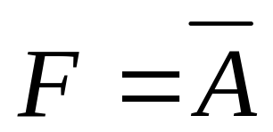
逻辑式
逻辑非
逻辑反
读作“A非”
A
F
真值表
0
1
1
0

Slide 13
主要内容
2.1.1 基本逻辑
2.1.2 复合逻辑
2.1.3 逻辑函数及逻辑函数的相等

Slide 14
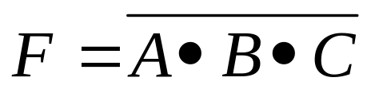
2.1.2 常用复合逻辑关系
“与”、“或”、“非”是三种基本的逻辑关系，任何其它的逻辑关系都可以以它们为基础表示。
与非：条件A、B、C都具备，则F 不发生。
A
&
F
B
C

Slide 15
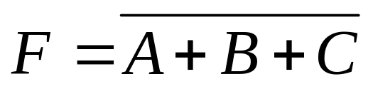
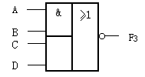
或非：条件A、B、C任一具备，则F不 发生。
A
≥1
F
B
C
与或非
F₃=AB+CD

Slide 16
异或运算
A
B
F
“⊕”异或逻辑运算符
逻辑表达式
F=A⊕B=AB+AB
逻辑符号
0 0
0
0 1
1
A
=1
1 0
1
F
B
1 1
0
同或运算
A
B
F
“⊙”同或逻辑运算符
逻辑表达式
F=A B= A⊕B
逻辑符号
0 0
1
A
=1
0 1
0
F
1 0
0
B
1 1
1

Slide 17
主要内容
2.1.1 基本逻辑
2.1.2 复合逻辑
2.1.3 逻辑函数及逻辑函数的相等

Slide 18
2.1.3 逻辑函数及逻辑函数的相等
由逻辑变量、逻辑常量和逻辑运算符构成的表达式称为逻辑表达式
逻辑函数是可以由逻辑表达式定义的逻辑变量
  例如: F=A+B·C
  表示方法
    逻辑表达式
    真值表
    逻辑图
    卡诺图

Slide 19
2.1.3 逻辑函数及逻辑函数的相等
如果对输入变量的任何一组取值，两个逻辑函数的值都相等，则两个逻辑函数相等。
两个逻辑函数相等时，其表达式形式可能不同
  例如：F1(A,B,C)=A+BC
  F2(A,B,C)=(A+B)(A+C)
  真值表 见P38 表

